Slide 1
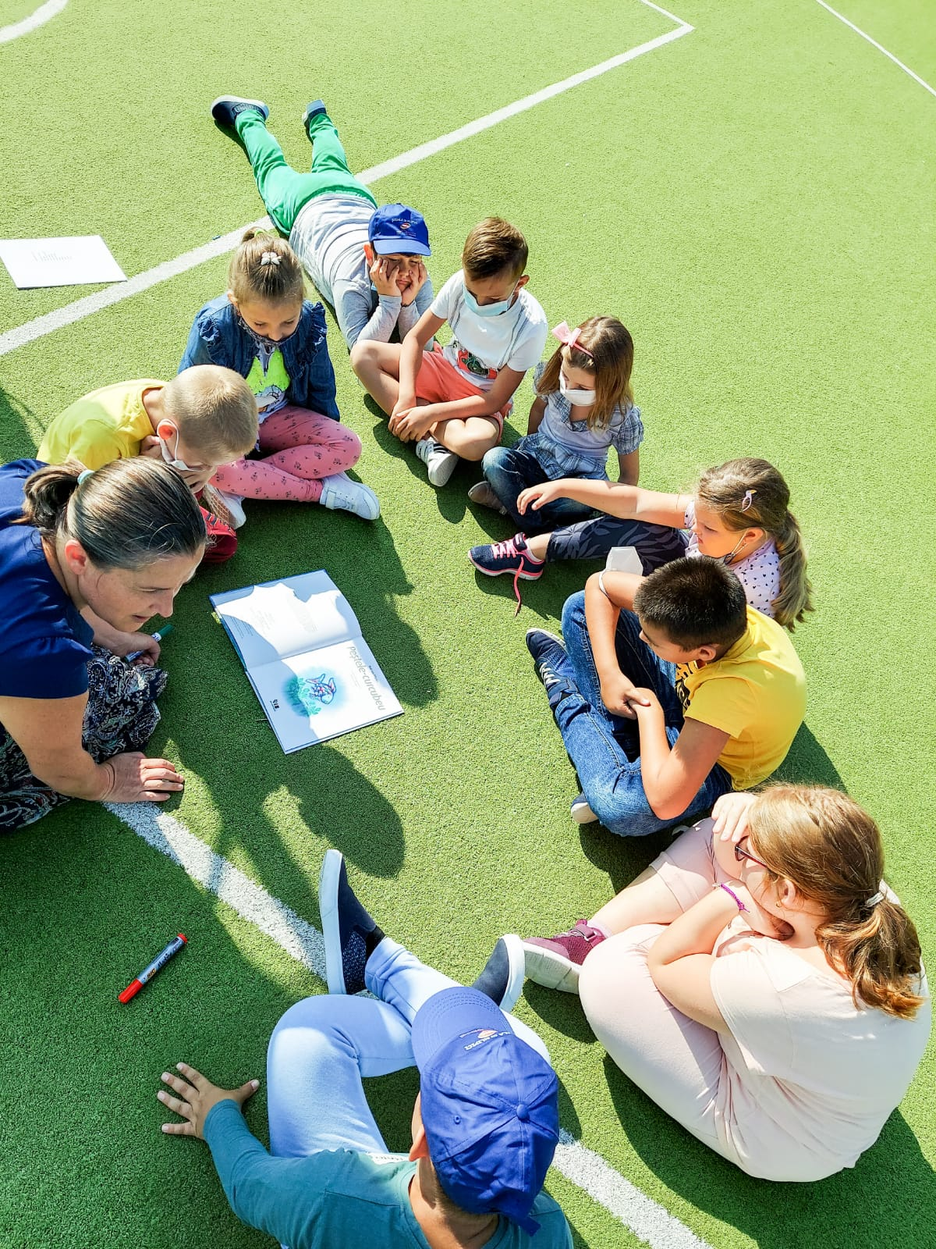
CITIREA CU ÎNȚELEGERE
ASOCIAȚIA TOȚI COPIII CITESC
MARIA KOVACS

Slide 2
Factorii care determină citirea cu înțelegere
CITITOR
TEXT
CONTEXT
CITIRE CU ÎNȚELEGERE
CITIRE CU ÎNȚELEGERE

Slide 3
Progresia dezvoltării cititorului
Cititor începător
Cititor competent
(A)PȘ
CP
1
2
3
4
5
6
7
8
9
10
11
12
Noțiuni despre textul tipărit
Conștientizarea fonologică
Recunoașterea cuvintelor
Decodare de bază și fluență
St. Martin, K., Vaughn, S., Troia, G., Fien, & H., Coyne, M. (2020). Intensifying literacy instruction: Essential practices. Lansing, MI: MiMTSS Technical Assistance Center, Michigan Department of Education.
Fluență (citire corectă, expresivă, ritm asemănător vorbirii)
înțelegerea limbajului
Limbaj oral, vocabular, cunoștințe despre temă, despre lume, sintaxă
Comprehensiunea textului audiat Comprehensiunea textului citit

Slide 4
Elevul înțelege ceea ce citește în mod adecvat?
DA
NU
DA
Elevul citește suficient de fluent?
Nu este nevoie de intervenție.
Elevul are nevoie de intervenție pentru dezvoltarea comprehensiunii (strategii).
NU
Elevul are nevoie de intervenție pentru creșterea ratei/ vitezei de citire.
DA
Elevul decodează cuvinte cu ușurință?
Elevul are nevoie de intervenție pentru recunoașterea cuvintelor: atenție la fonologie, cunoașterea literelor, corespondență fonem-grafem.
Jones, J. S., Conradi, K., Amendum S., J. (2016). Matching Interventions to Reading Needs: A Case for Differentiation. The Reading Teacher Vol. 70 No. 3
NU

Slide 5
Resurse în programul Școli cu scLipici
Cărți
Curs online
Materiale didactice
Instrumente de evaluare
bibliotecă online cu peste 150 de cărți organizate pe teme și niveluri de citire
acces gratuit (numeroase materiale video originale); se poate parcurge în ritm propriu
set de materiale de învățare (fișe, descrieri de activități) pentru CP-2 construite în jurul unor texte complete (ficțiune, text informativ) aliniate cu programa școlară
Evaluarea literației emergente și
Inventarul Informal de Citire
(se descarcă din cursul online)

Slide 6
Ateliere online – Literație
Clasa pregătitoare – 17 sept., 15.00-16.30
Clasele 1-2 – 18 sept., 15.00-16.30
Clasele 3-4 – 19 sept., 15.00-16.30

